Slide 1
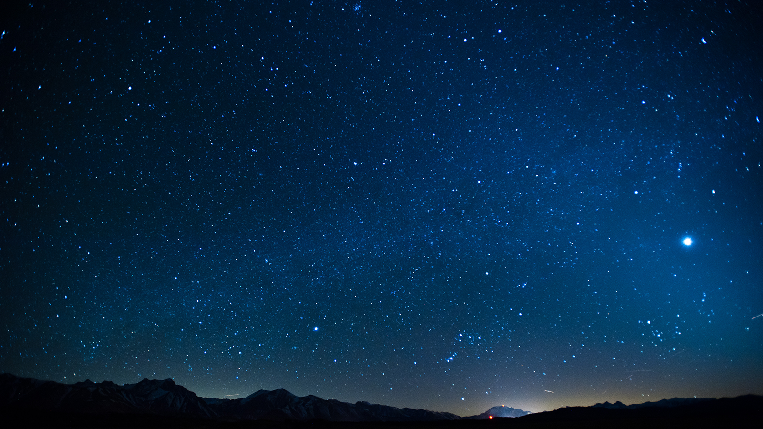
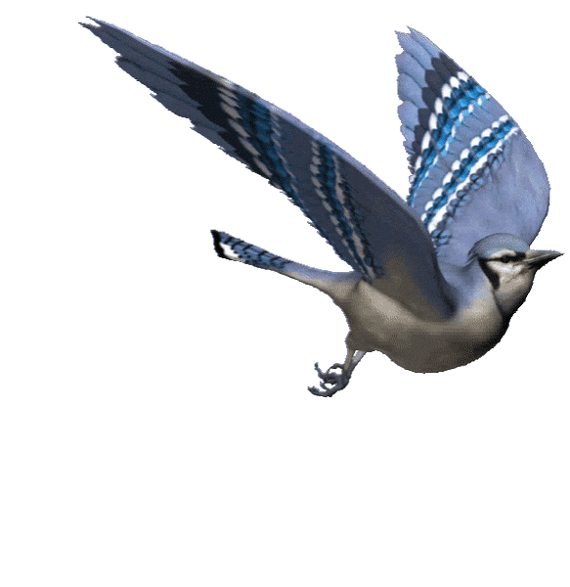
আজকের মাল্টিমিডিয়া ক্লাসে সবাইকে স্বাগতম

Slide 2
শিক্ষক পরিচিতি
মোঃ সাজ্জাদুর রহমান
সহকারী শিক্ষক
জালিয়ারপাড় সরকারি প্রাথমিক বিদ্যালয়
কোম্পানীগঞ্জ, সিলেট

Slide 3
পাঠ পরিচিতি
শ্রেণিঃ পঞ্চম।
বিষয়ঃ বাংলা।
পাঠের শিরোনামঃ সুন্দরবনের প্রাণী।
পাঠ্যাংশঃ বাংলাদেশের দক্ষিণে...........বাঁচাতে হবে।
সময়ঃ ৪০মিনিট।

Slide 4
চলো একটি ভিডিও দেখি

Slide 5
পূর্ব পাঠ থেকে আলোচনা
নিচের প্রশ্নগুলোর উত্তর বলি
পৃথিবীর সবচেয়ে বড় ম্যানগ্রোভবন কোথায় অবস্থিত ?
সুন্দরবনে বাস করে এমন পাঁচটি প্রাণীর নাম বল।
বাংলাদেশের জাতীয় পশু রয়েল বেঙ্গল টাইগার কোথায় বাস করে ?

Slide 6
আজকের পাঠ
সুন্দরবনের প্রাণী
পাঠ্যাংশঃ
বাংলাদেশের দক্ষিণে…………………..বাঁচাতে হবে।

Slide 7
শিখনফল
এই পাঠ শেষে শিক্ষার্থীরা ---
1.2.1 উচ্চারিত পঠিত বাক্য ,কথা মনোযোগ সহকারে শুনবে ।
২.২.১ গল্প শুনে মূল বিষয় বুঝতে পারবে ।
১.৩.৬ শুদ্ধ উচ্চারণে প্রশ্ন করতে ও উত্তর দিতে পারবে ।
২.৭.১ বাংলাদেশের প্রাকৃতিক বৈচিত্র সম্পর্কে বলতে পারবে ।
১.৪.১ যুক্ত বর্ন ভেঙ্গে লিখতে পারবে ।

Slide 8
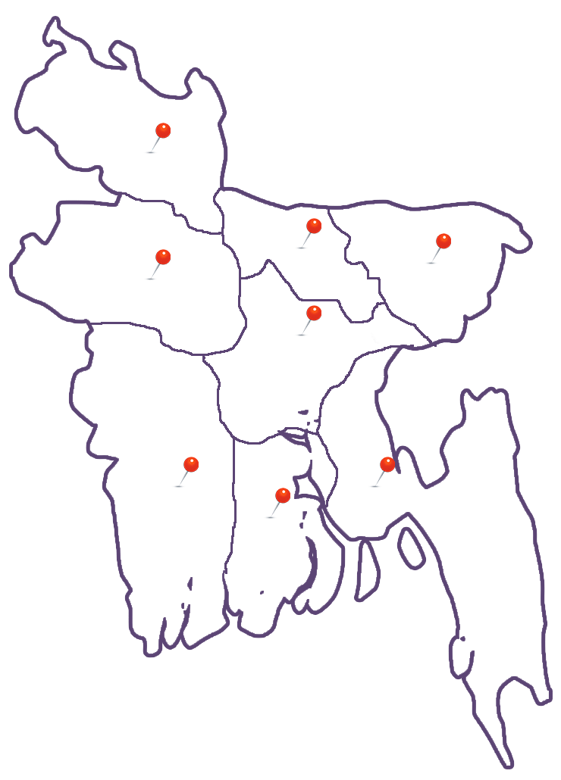
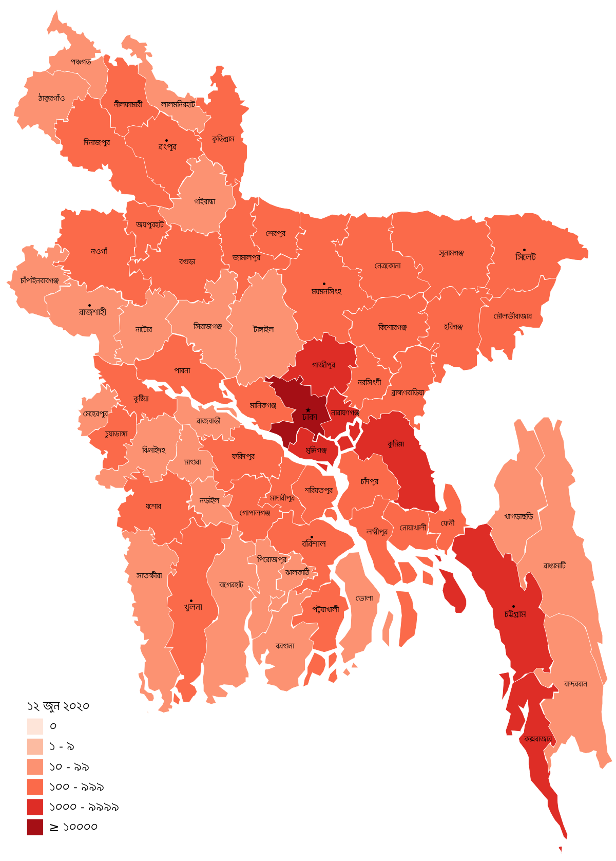
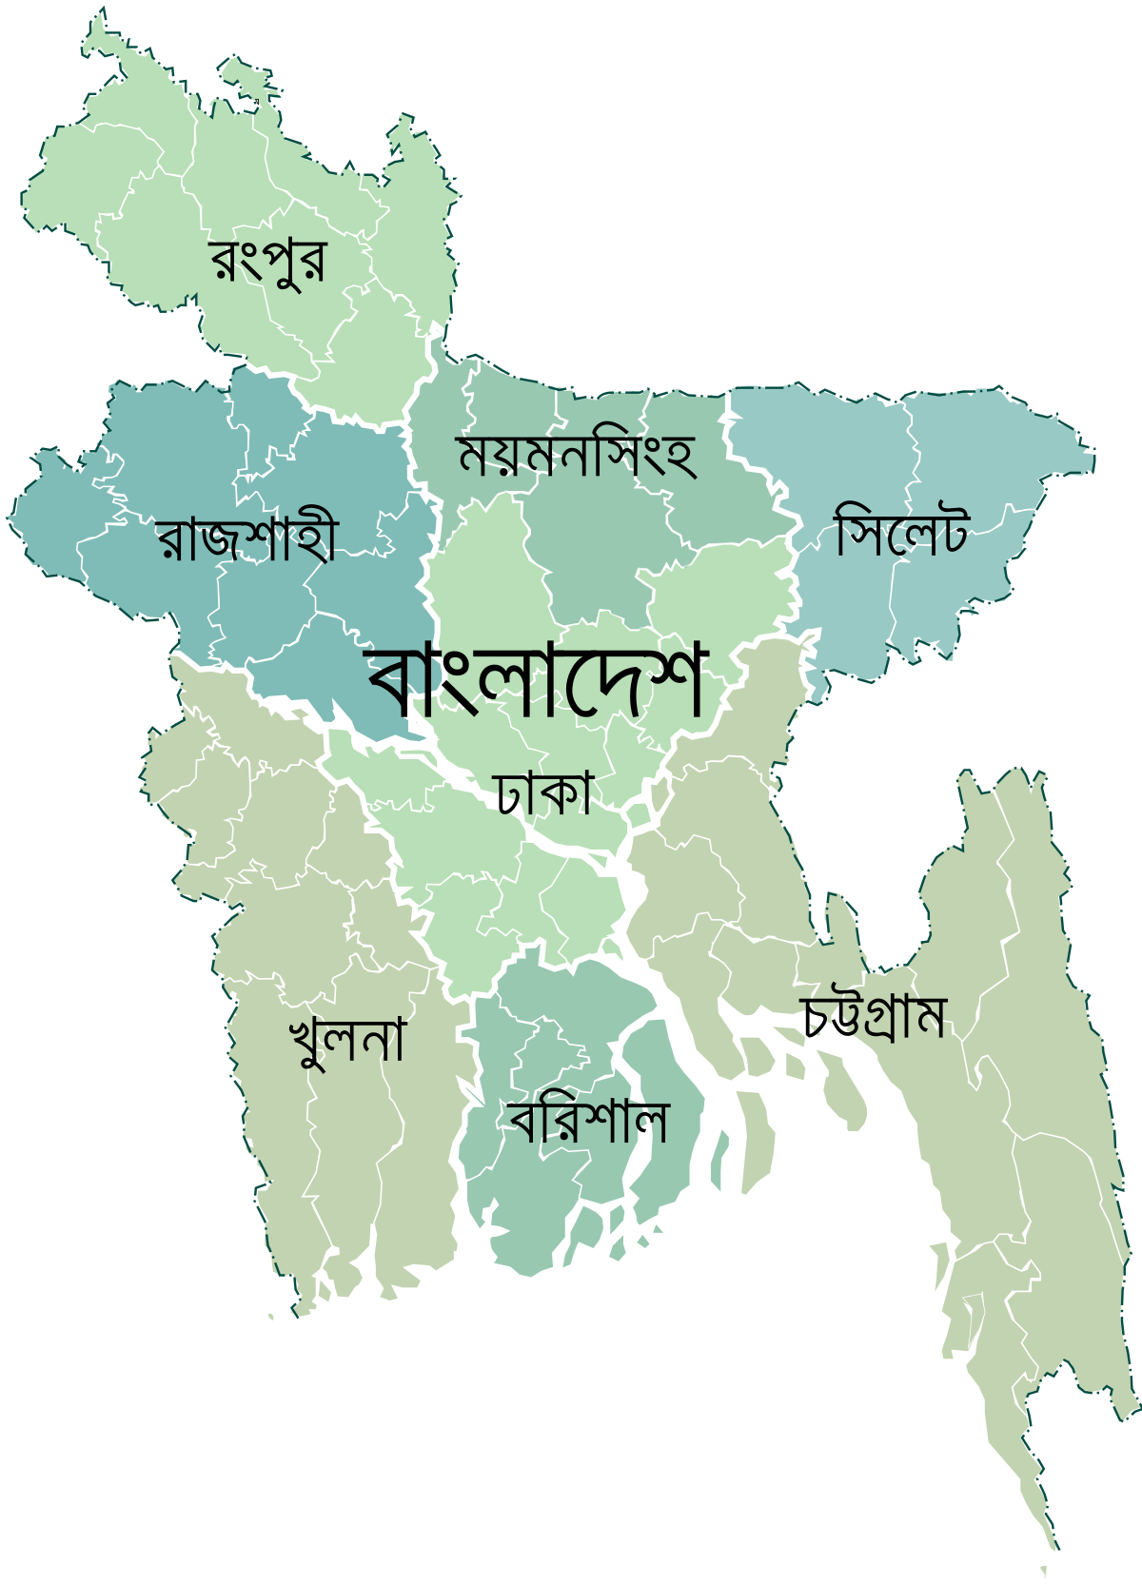
মানচিত্রে সুন্দরবন
সুন্দরবন বাংলাদেশের খুলনা , সাতক্ষীরা, বাগেরহাট, পটুয়াখালি, বরগুনা ও ভোলা জেলার অংশ নিয়েই অবস্থিত।
বাগেরহাট
খুলনা
সাতক্ষিরা
পটুয়াখালি
বরগুনা
ভোলা

Slide 9
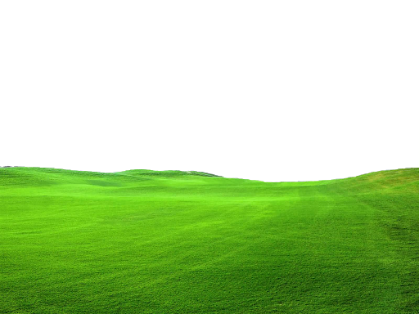
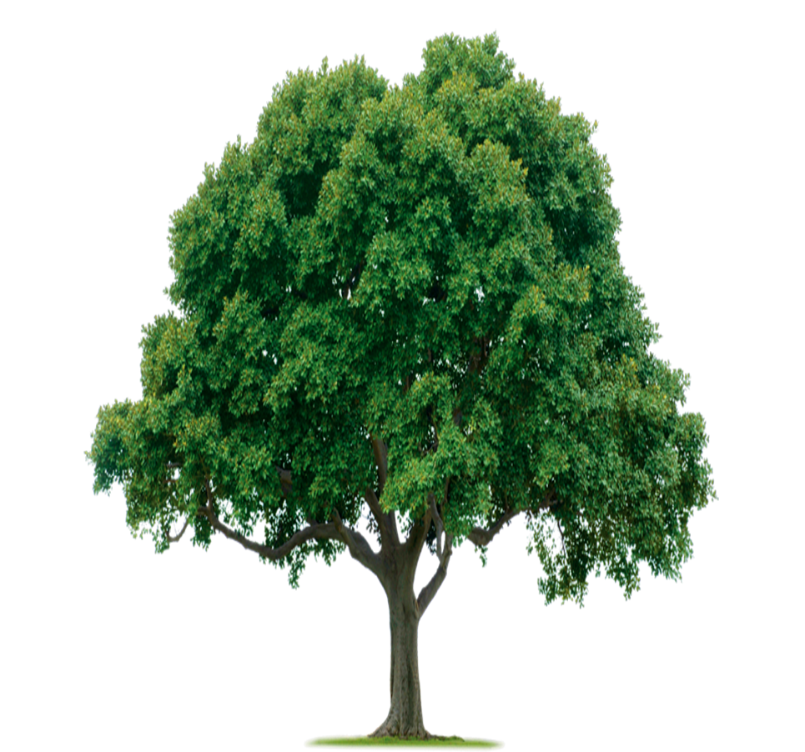
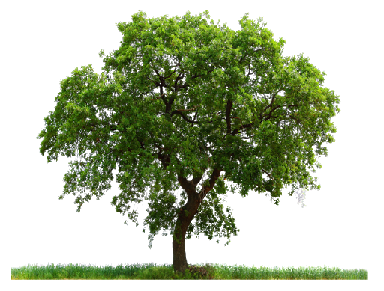
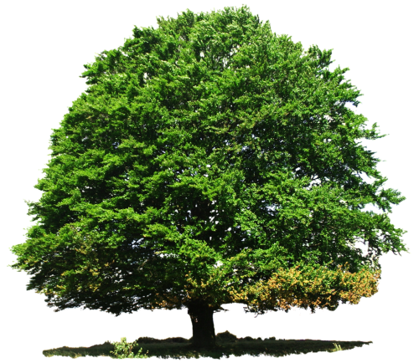
এসো আমরা কিছু ছবি দেখি
ছবিতে অনেক গাছপালা রয়েছে। সুন্দরবনে রয়েছে প্রচুর গাছপালা,যেমন কেওড়া,গুলপাতা,সুন্দরী গাছ,সেগুন ইত্যাদি।
ছবিতে কী দেখতে পাচ্ছো ?

Slide 10
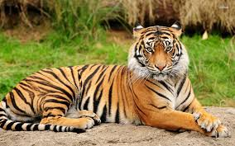
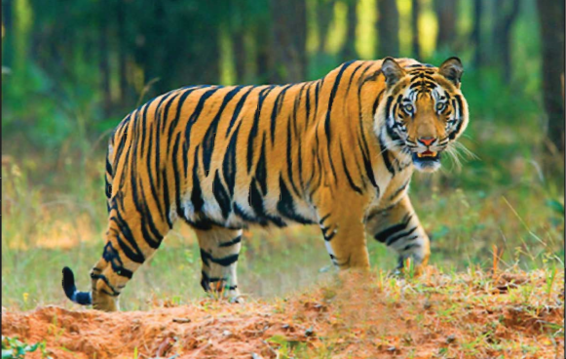
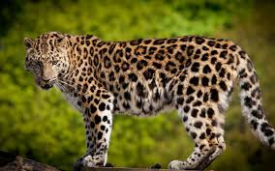
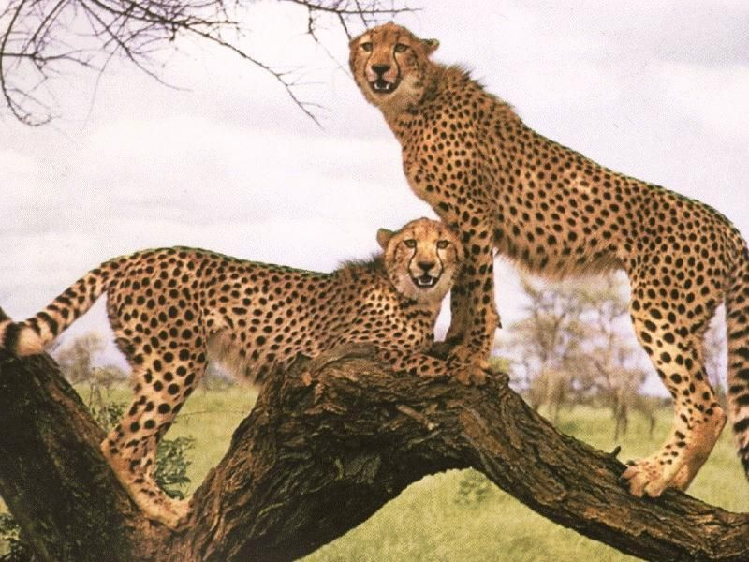
এগুলো কিসের ছবি ?
মেসো বাঘ
চিতা বাঘ
ওল বাঘ
বাংলাদেশের নামের সঙ্গে জড়িয়ে আছে রয়েল বেঙ্গল টাইগারের নাম

Slide 11
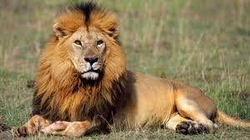
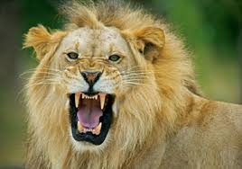
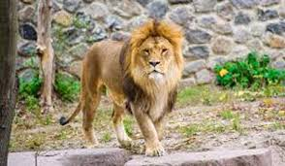
ছবিগুলো লক্ষ্য কর
সিংহ- বনের রাজা সিংহ।
সিংহের কথা বললেই মনে হবে আফ্রিকার কথা।

Slide 12
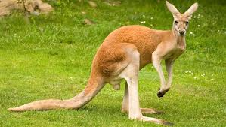
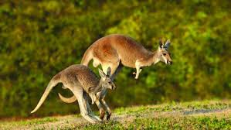
এ গুলো কিসের ছবি ?
ক্যাঙ্গারুঃবিশ্বে কোনো কোনো প্রাণীর সঙ্গে জরিয়ে থাকে দেশের নাম বা জায়গার নাম।যেমন, ক্যাঙ্গারু বললেই অষ্ট্রেলিয়ার কথা মনে হবে।

Slide 13
আদর্শ পাঠ
বাংলাদেশের দক্ষিণে রয়েছে প্রকৃতির অপার সম্ভার সুন্দরবন। সমুদ্রের কোল ঘেঁষে গড়ে উঠেছে এই বিশাল বন। এখানে রয়েছে যেমন প্রচুর গাছপালা, কেওড়া ও সুন্দরীগাছের বন, তেমনি রয়েছে নানা প্রাণী ও জীবজন্তু। বিশ্বের কোনো কোনো প্রাণীর সঙ্গে জড়িয়ে থাকে দেশের নাম বা জায়গার নাম। যেমন, ক্যাঙ্গারু বললেই মনে পড়ে যায় অস্ট্রেলিয়ার কথা। সিংহ বললেই মনে ভেসে ওঠে আফ্রিকার কথা। তেমনি বাংলাদেশের নামের সঙ্গে জড়িয়ে আছে রয়েল বেঙ্গল টাইগার বা রাজকীয় বাঘের নাম। এই বাঘ থাকে সুন্দরবনে। এই বাঘ দেখতে যেমন সুন্দর, তেমনি আবার ভয়ংকর। এর চালচলনও রাজার মতো। সুন্দরবনের ভেজা স্যাঁতসেঁতে গোলপাতার বনে এ বাঘ ঘুরে বেড়ায়। শিকার করে জীবজন্তু, সুযোগ পেলে মানুষও খায়। একসময় সুন্দরবনে ছিল চিতাবাঘ ও ওলবাঘ। কিন্তু এখন আর এসব বাঘ দেখা যায় না।সুন্দরবনের রয়েল বেঙ্গল টাইগার বাংলাদেশের অমূল্য সম্পদ। এ বাঘকে বিলুপ্তির হাত থেকে আমাদের বাঁচাতে হবে।

Slide 14
বিলুপ্ত প্রাণী গুলো জেনে নেই
বিলুপ্ত
প্রাণী
ওল বাঘ
চিতা বাঘ
গন্ডার
হাতি
গাধা
শকুন

Slide 15
নতুন নতুন শব্দের অর্থ জেনে নেই
শব্দ
অর্থ
অমূল্য
যার মূল্য নির্ধারণ করা যায় না
রয়েল
রাজকীয়
অপার
অগাধ, অসীম
সম্ভার
বিভিন্ন উপাদান, বিভিন্ন জিনিস

Slide 16
যুক্তবর্ণ ভেঙ্গে নুতুন শব্দ তৈরি করি
ক্যাঙ্গারু
ঙ্গ
ঙ
গ
অঙ্গ
বিলুপ্ত
প্ত
প
ত
সপ্তাহ
গণ্ডার
ণ্ড
ণ
ড
কান্ড
প্রচুর
প্র
প
র-ফলা
প্রাণী
জীবজন্তু
ন্ত
ন
ত
অন্ত

Slide 17
জোড়ায় কাজ
প্রদত্ত শব্দগুলো খালি জায়গায় বসিয়ে বাক্য তৈরি কর।
অমূল্য
অপার
বিপুপ্তপ্রায়
রয়েল
ভয়ঙ্কর
সম্ভার
বাংলাদেশ………………সৌন্দর্য্যে ভরপুর।
প্রকৃতির অপার ……………..সমুদ্রের নিচে রয়েছে।
বাংলাদেশের নামের সঙ্গে জড়িয়ে আছে……………….বেঙ্গল টাইগার।
বাঘ দেখতে যেমন সুন্দর তেমনি আবার………………..।
রয়েল বেঙ্গল টাইগার বাংলাদেশের…………………সম্পদ।
শকুন বাংলাদেশে এখন……………………….পাখি।

Slide 18
দলীয় কাজ
সঠিক উত্তরটি উত্তরপত্রে লেখ
I.আজকের পাঠ্যাংশটি তোমার পাঠ্য বইয়ের কোন গল্প থেকে নেওয়া হয়েছে ?
(ক) সুন্দরবনের জীবজন্তু
(খ) সুন্দরবনের প্রাণী
(গ) সুন্দরবনের বাঘ
(ঘ) সুন্দরবনের সুন্দর প্রাণী
ii. সিংহ বললেই মনে ভেসে ওঠে কোন দেশের নাম ?
(ক) বাংলাদেশ
(খ) ভারত
(গ) অস্ট্রেলিয়া
(ঘ) আফ্রিকা
iii. সুন্দরবনের বাঘের চালচলন কেমন?
(ক) সুন্দর
(খ) ভয়ংকর
(গ) রাজার মতো
(ঘ) বাঘের মতো
iv. বাংলাদেশের অমূল্য সম্পদ কোনটি?
(ক) সুন্দরবনের রয়েল বেঙ্গল টাইগার
(খ) প্রকৃতির অপার সম্ভার সুন্দরবন
(গ) দক্ষিণের বঙ্গোপসাগর
(ঘ) সুন্দরবনের সব প্রাণী

Slide 19
একক কাজ
নতুন শব্দ দিয়ে বাক্য তৈরী
অপার
অমূল্য
সম্ভার
অপার
বাংলাদেশ অপার সৌন্দর্য্যে ভরপুর।
অমূল্য
রয়েল বেঙ্গল টাইগার বাংলাদেশের অমূল্য সম্পদ ।
সম্ভার
প্রকৃতির অপার সম্ভার সমুদ্রের নিচে রয়েছে।

Slide 20
শিক্ষার্থীর পাঠ
বাংলাদেশের দক্ষিণে রয়েছে প্রকৃতির অপার সম্ভার সুন্দরবন। সমুদ্রের কোল ঘেঁষে গড়ে উঠেছে এই বিশাল বন। এখানে রয়েছে যেমন প্রচুর গাছপালা, কেওড়া ও সুন্দরীগাছের বন, তেমনি রয়েছে নানা প্রাণী ও জীবজন্তু। বিশ্বের কোনো কোনো প্রাণীর সঙ্গে জড়িয়ে থাকে দেশের নাম বা জায়গার নাম। যেমন, ক্যাঙ্গারু বললেই মনে পড়ে যায় অস্ট্রেলিয়ার কথা। সিংহ বললেই মনে ভেসে ওঠে আফ্রিকার কথা। তেমনি বাংলাদেশের নামের সঙ্গে জড়িয়ে আছে রয়েল বেঙ্গল টাইগার বা রাজকীয় বাঘের নাম। এই বাঘ থাকে সুন্দরবনে। এই বাঘ দেখতে যেমন সুন্দর, তেমনি আবার ভয়ংকর। এর চালচলনও রাজার মতো। সুন্দরবনের ভেজা স্যাঁতসেঁতে গোলপাতার বনে এ বাঘ ঘুরে বেড়ায়। শিকার করে জীবজন্তু, সুযোগ পেলে মানুষও খায়। একসময় সুন্দরবনে ছিল চিতাবাঘ ও ওলবাঘ। কিন্তু এখন আর এসব বাঘ দেখা যায় না।সুন্দরবনের রয়েল বেঙ্গল টাইগার বাংলাদেশের অমূল্য সম্পদ। এ বাঘকে বিলুপ্তির হাত থেকে আমাদের বাঁচাতে হবে।

Slide 21
মূল্যায়ন
নিচের প্রশ্নগুলোর সংক্ষেপে উত্তর লেখ
(ক ) সুন্দরবন কোথায় গড়ে উঠেছে?
(খ ) বাংলাদেশের নামের সঙ্গে কোন প্রাণীর নাম জড়িয়ে আছে?
(গ ) কোন বাঘ এখন দেখা যায় না?
(ঘ ) বাংলাদেশের জাতীয় পশুর নাম কী ?

Slide 22
আজকের নতুন শব্দ
রয়েল
রাজকীয়/রাজার মতো
বাংলাদেশের নামের সঙ্গে জড়িয়ে আছে রয়েল বেঙ্গল টাইগারের নাম।এটি দেখতে যেমন রাজার মতো তেমনি ভয়ঙ্কর।

Slide 23
বাড়ির কাজ
বাংলাদেশের জাতীয় পশু রয়েল বেঙ্গল টাইগার সম্পর্কে পাঁচটি বাক্য লিখে আনবে।

Slide 24
ধন্যবাদ তোমাদের সবাইকে

